Slide 1
第12章 网络编程

Slide 2
12.1 网络编程概述
12.1.1 网络基本概念
1. IP地址
IP地址就是用来给Internet上的电脑一个唯一的编号，目前IP地址有IP4和IP6两个版本。
IP4如：
“61.135.169.121”，百度服务器
“211.150.65.26”， 263邮箱服务器的IP地址
北京朝阳管庄北一里，北京科技大学管庄校区

Slide 3
12.1 网络编程概述
12.1.1 网络基本概念
2. 端口号
每个计算机有2¹⁶个端口号。
每个应用程序使用一个端口。
系统通常会占用1024以内的端口。
3. 主机名
主机名有时称为域名，主机名映射到IP地址
如：www.baidu.com，www.263.net

Slide 4
12.1 网络编程概述
12.1.2 网络协议
1. TCP协议
TCP （Transmission Control Protocol，传输控制协议）是一种面向连接的，可靠的、基于字节流的传输层通信协议，它保障了两个应用程序之间的可靠通信。 。
2. UDP协议
UDP（User Datagram Protocol，用户数据报协议）是一个无连接的协议。

Slide 5
12.2 基于TCP/IP的通信
12.2.1 Socket通讯
网络上的两个程序通过一个双向的通讯连接实现数据的交换，这个双向链路的一端称为一个Socket。Socket是TCP/IP协议的一个十分流行的编程接口，一个Socket由一个IP地址和一个端口号唯一确定。

Slide 6
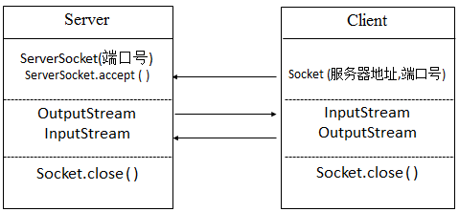
12.2 基于TCP/IP的通信
12.2.1 Socket通讯
（1）服务器实例化一个ServerSocket对象
（2）服务器调用ServerSocket类的accept()方法
（3）客户端实例化一个Socket对象
（4）Socket有对应的输入流和输出流

Slide 7
12.2 基于TCP/IP的通信
12.2.2 实现Socket通讯的类
1. ServerSocket 类
构造方法：public ServerSocket(int port) throws IOException
侦听并连接：public Socket accept() throws IOException
返回侦听端口号：public int getLocalPort()

Slide 8
12.2 基于TCP/IP的通信
12.2.2 实现Socket通讯的类
2. Socket类
构造方法： public Socket(String host, int port) throws UnknownHostException, IOException
public InetAddress getInetAddress() 返回远程地址。
public InetAddress getLocalAddress() 返回本地地址。
public int getPort() 返回远程端口。
public int getLocalPort() 返回本地端口。
public InputStream getInputStream() throws IOException 返回输入流。
public OutputStream getOutputStream() throws IOException 返回输出流。

Slide 9
12.2 基于TCP/IP的通信
12.2.2 实现Socket通讯的类
3. InetAddress类
String getHostAddress()，返回IP地址字符串
String getHostName()，获取此IP地址的主机名

Slide 10
12.2 基于TCP/IP的通信
12.2.2 实现Socket通讯的类
4. Socket连接实例
例12.1 建立一个服务器Server类，在主方法中创建ServerSocket对象，并在循环中等待客户端的连接，连接成功后，输出客户端的IP地址和端口号，然后通过Socket从客户端读一个字符串并输出，最后再通过Socket向客户端输出一个字符串。建立客户端Client类，在主方法中创建Socket对象，与服务器连接，连接成功后，通过Socket向服务器发送一个字符串，然后再通过Socket从服务器读一个字符串并输出。

Slide 11
12.2 基于TCP/IP的通信
12.2.3 简单的聊天室程序
例12.2 设计简单的聊天室，运行结果如图12.3所示。图中左面的窗口是服务器运行界面，只有一个文本域，用来显示客户端的连接信息，每当有客户端连接，显示该客户端的IP地址和端口，以及当前连接的客户端数。后面的两个窗口是客户端程序运行界面，客户端界面有一个文本域组件和一个文本框组件，在文本框中输入文本，按回车键后，就会将文本框中的内容显示到上面的文本域中，并发送给服务器，服务器收到信息后，在信息的前面加上客户端的IP地址和端口号，然后转发给其他客户端，客户端程序再将收到的信息显示在文本域中。

Slide 12
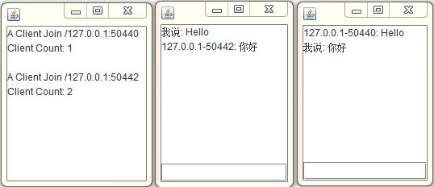
12.2 基于TCP/IP的通信
12.2.3 简单的聊天室程序

Slide 13
12.3 基于UDP/IP的通信
UDP（User Datagram Protocol，用户数据报协议），是一种无连接的传输层协议，提供面向事务的简单不可靠信息传送服务。优点是速度快，缺点是不可靠，不稳定。

Slide 14
12.3 基于UDP/IP的通信
12.3.1 实现UDP通信
本地的
1. DatagramSocket类
DatagramSocket()
DatagramSocket(int port)
DatagramSocket(int port, InetAddress laddr)
public void send(DatagramPacket p) throws IOException
public void receive(DatagramPacket p) throws IOException

Slide 15
12.3 基于UDP/IP的通信
12.3.1 实现UDP通信
2. DatagramPacket类
DatagramPacket（byte buf[],int length）
DatagramPacket(byte buf[], int length, InetAddress address, int port)
DatagramPacket(byte[] buf, int offset, int length)
DatagramPacket(byte[] buf, int offset, int length, InetAddress address, int port)
接收方的

Slide 16
12.3 基于UDP/IP的通信
12.3.1 实现UDP通信
2. DatagramPacket类
public InetAddress getAddress()。
public int getPort()
public byte[] getData()
public int getLength()
public void setData(byte[] buf, int offset, int length)
public void setAddress(InetAddress iaddr)
public void setPort(int iport)。

Slide 17
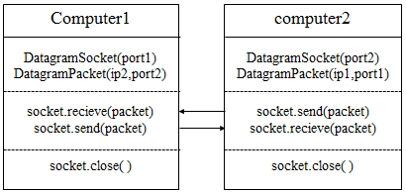
12.3 基于UDP/IP的通信
12.3.1 实现UDP通信
3. UDP通信过程

Slide 18
12.3 基于UDP/IP的通信
12.3.1 实现UDP通信
UDP通信过程
例12.3 实现UPD通信，在Computer1端的程序首先运行，等待接收Computer2端发来的数据，收到数据后再向Computer2发送信息。在Computer2端的程序后运行，先向Computer1发送信息，然后再等待接收Computer1端发来的数据。

Slide 19
12.3 基于UDP/IP的通信
12.3.2 UDP实现简单的聊天室
例12.4 使用UDP实现例12.2类似的聊天室。

